Slide 1
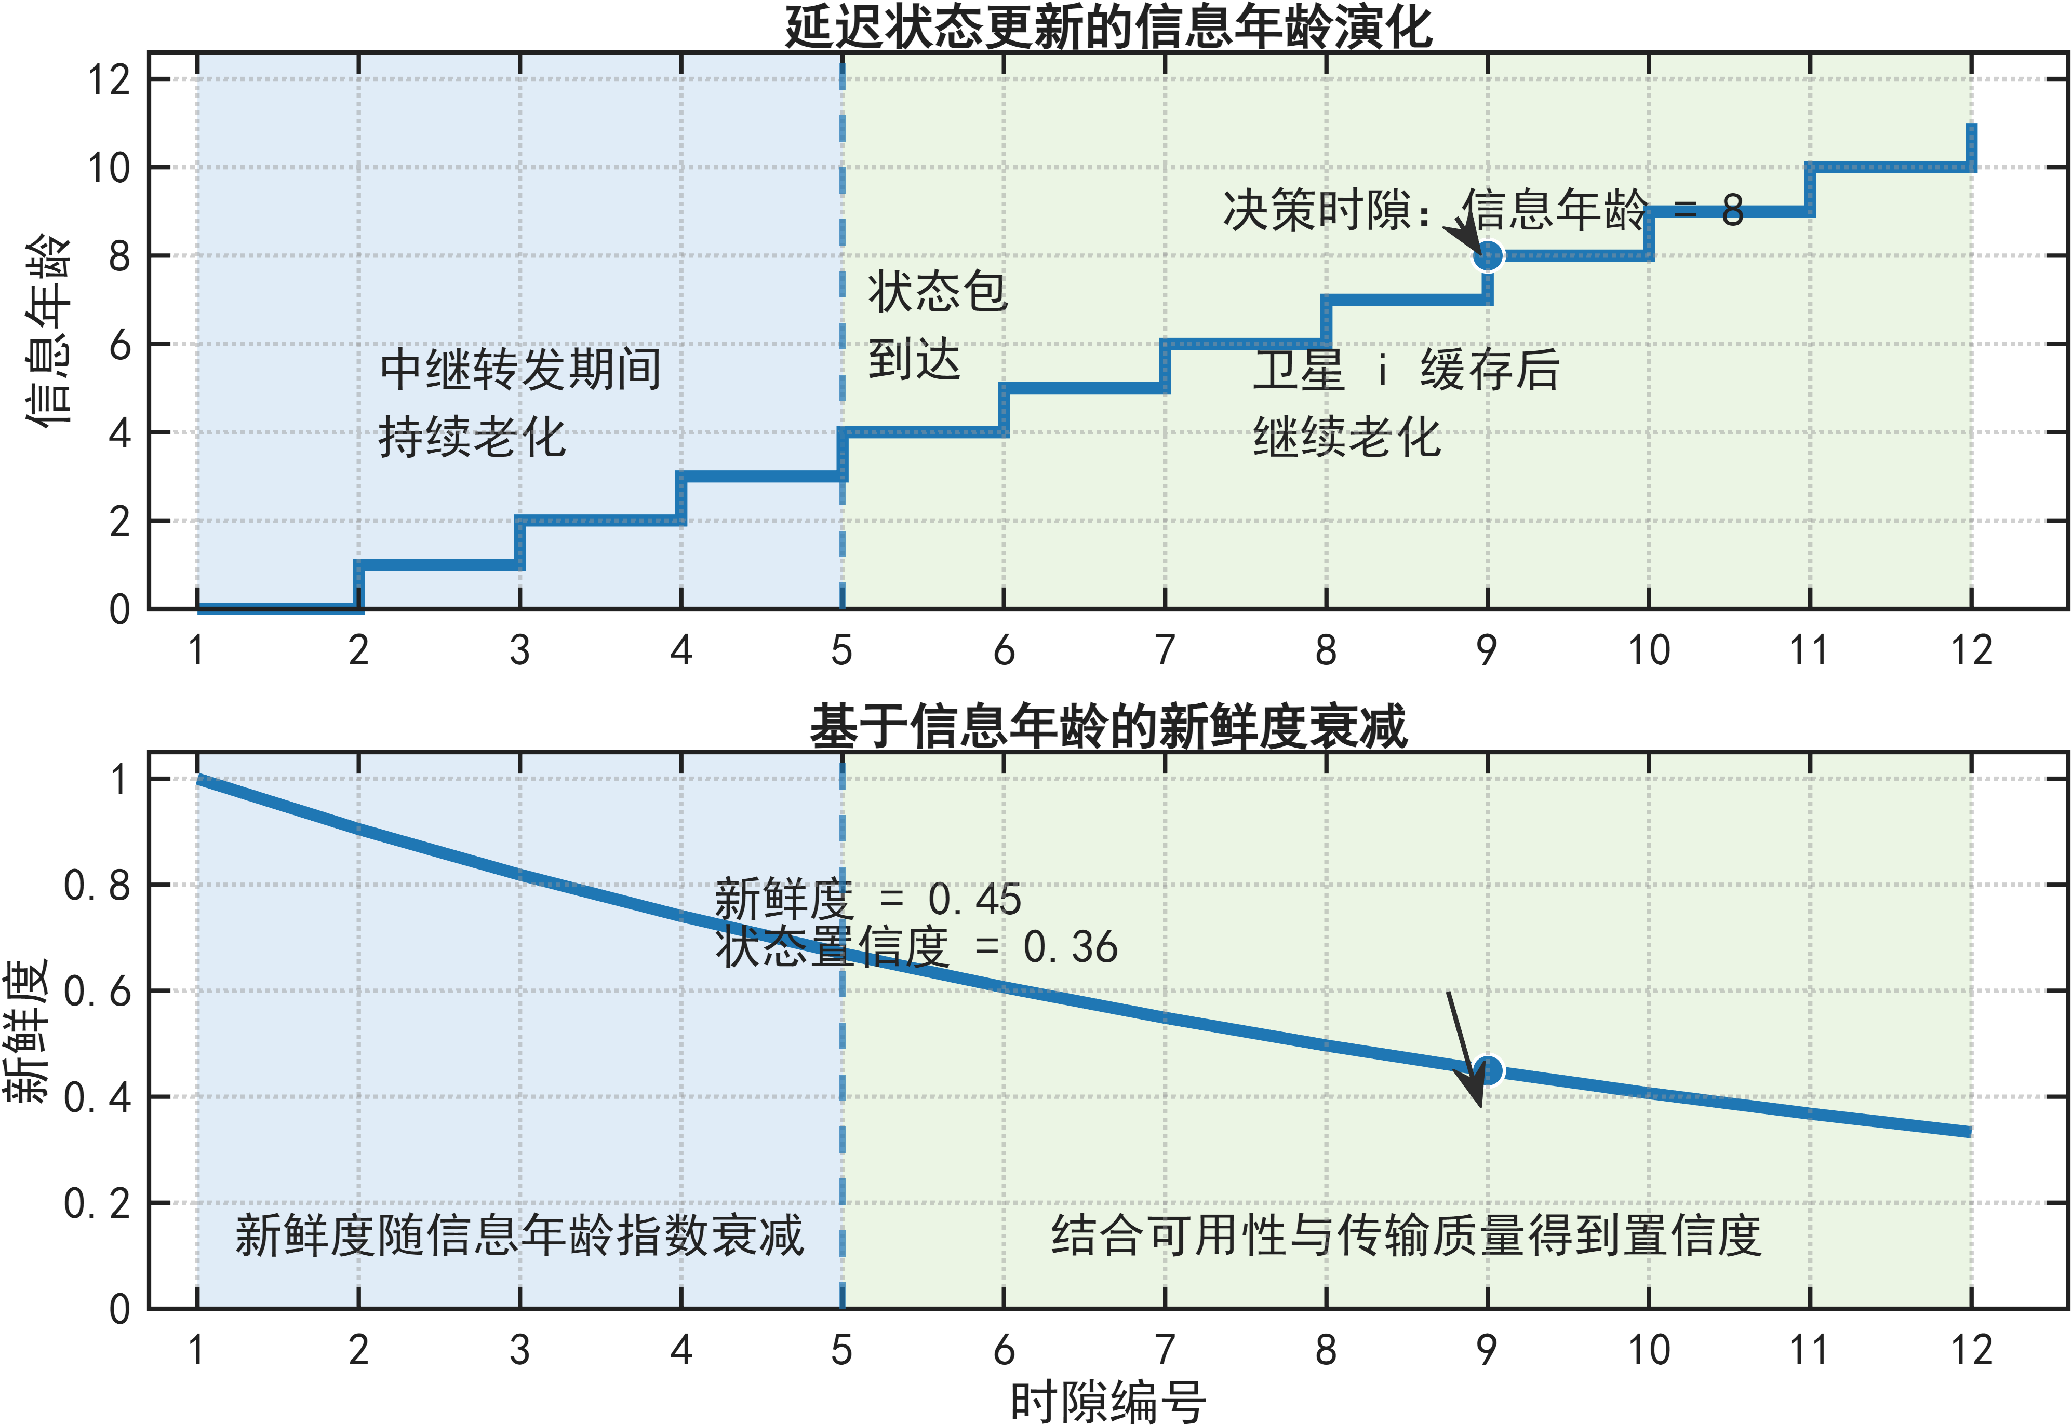















遥测状态传输不及时（网络拥塞）
时隙
$k$
$k+1$
$k+2$
……
$k+T+1$
$k+T+2$
源 $j$
$$x_{j}\left(k\right)$$
中继 $r_{1}$
$$x_{j}\left(k\right)$$
中继 $r_{2}$
$$x_{j}\left(k\right)$$
……
……
节点拥塞
$$x_{j}\left(k−1\right)$$
$$x_{j}\left(k−1\right)$$
卫星 $i$
+
+
缺失
$$x_{j}\left(k\right)$$
源 $j 产生$
遥测数据包
卫星中继传输
路由
决策
遥测
延迟接收
接收端解码失败（链路误码）
时隙
$k$
$k+1$
$k+2$
……
$k+T+1$
$k+T+2$
源 $j$
$$x_{j}\left(k\right)$$
中继 $r_{1}$
$$x_{j}\left(k\right)$$
本地感知
观测信息,
时间戳
解码质量,
中继 $r_{2}$
基于AoI的新鲜度
$$x_{j}\left(k\right)$$
观测信息的
置信度
……
……
……
链路误码
积累
$$x_{j}\left(k−1\right)$$
$$x_{j}\left(k−1\right)$$
卫星 $i$
+
观测信息是否缺失
缺失
等待$x_{j}\left(k+1\right)$
源 $j 产生$
遥测数据包
卫星中继传输
解调失败

